Slide 1
2026
Степанова Ольга Анатольевна
Абакумов Василий Иванович
Начальник управления
Руководитель социальной службы

Slide 2


38
Работников
49лет
Средний возраст

Slide 3
687
77 лет
87%
~120 часов
10,7 часов

Slide 4
648
Человек
640
Человек
8
Человек

Slide 5
648
212
208
101
71
56
1
3
26

Slide 6
8
ХХХ
0
1
0
2
0
3
2

Slide 7
640
ХХХ
0
201
8
258
75
72
26

Slide 10
78 чел.
19 чел.
14 чел.
11 чел.
12 чел.
22 чел.

Slide 11


Slide 12
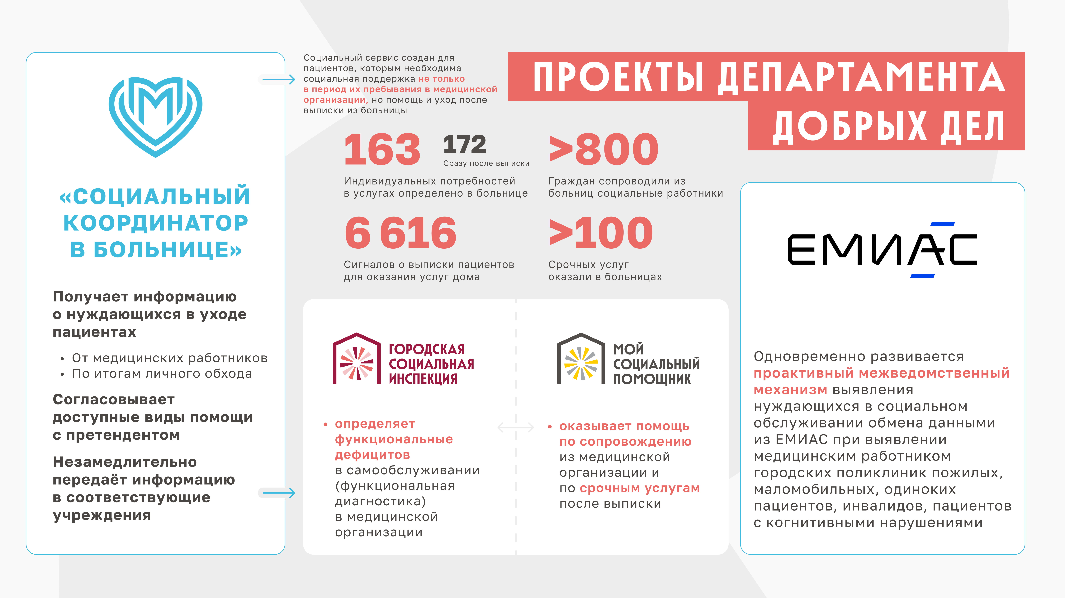

Slide 13
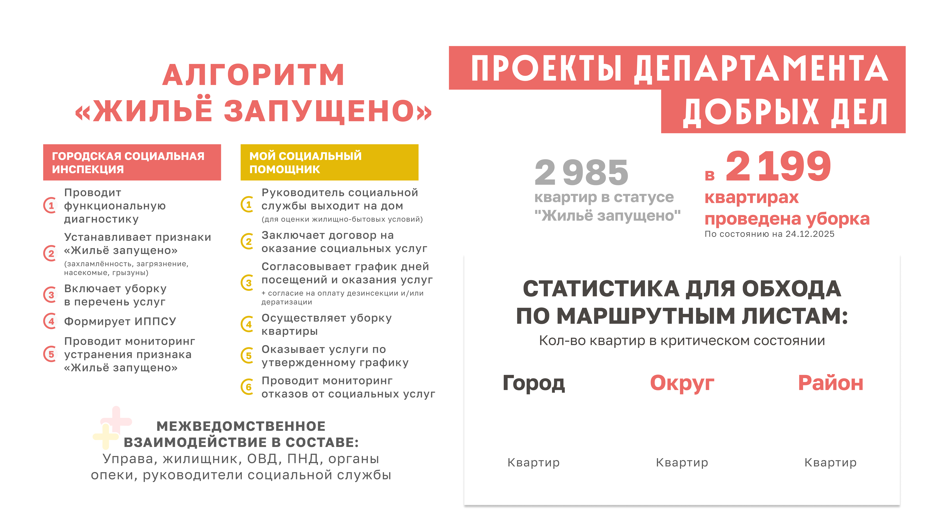
733
6
1

Slide 14
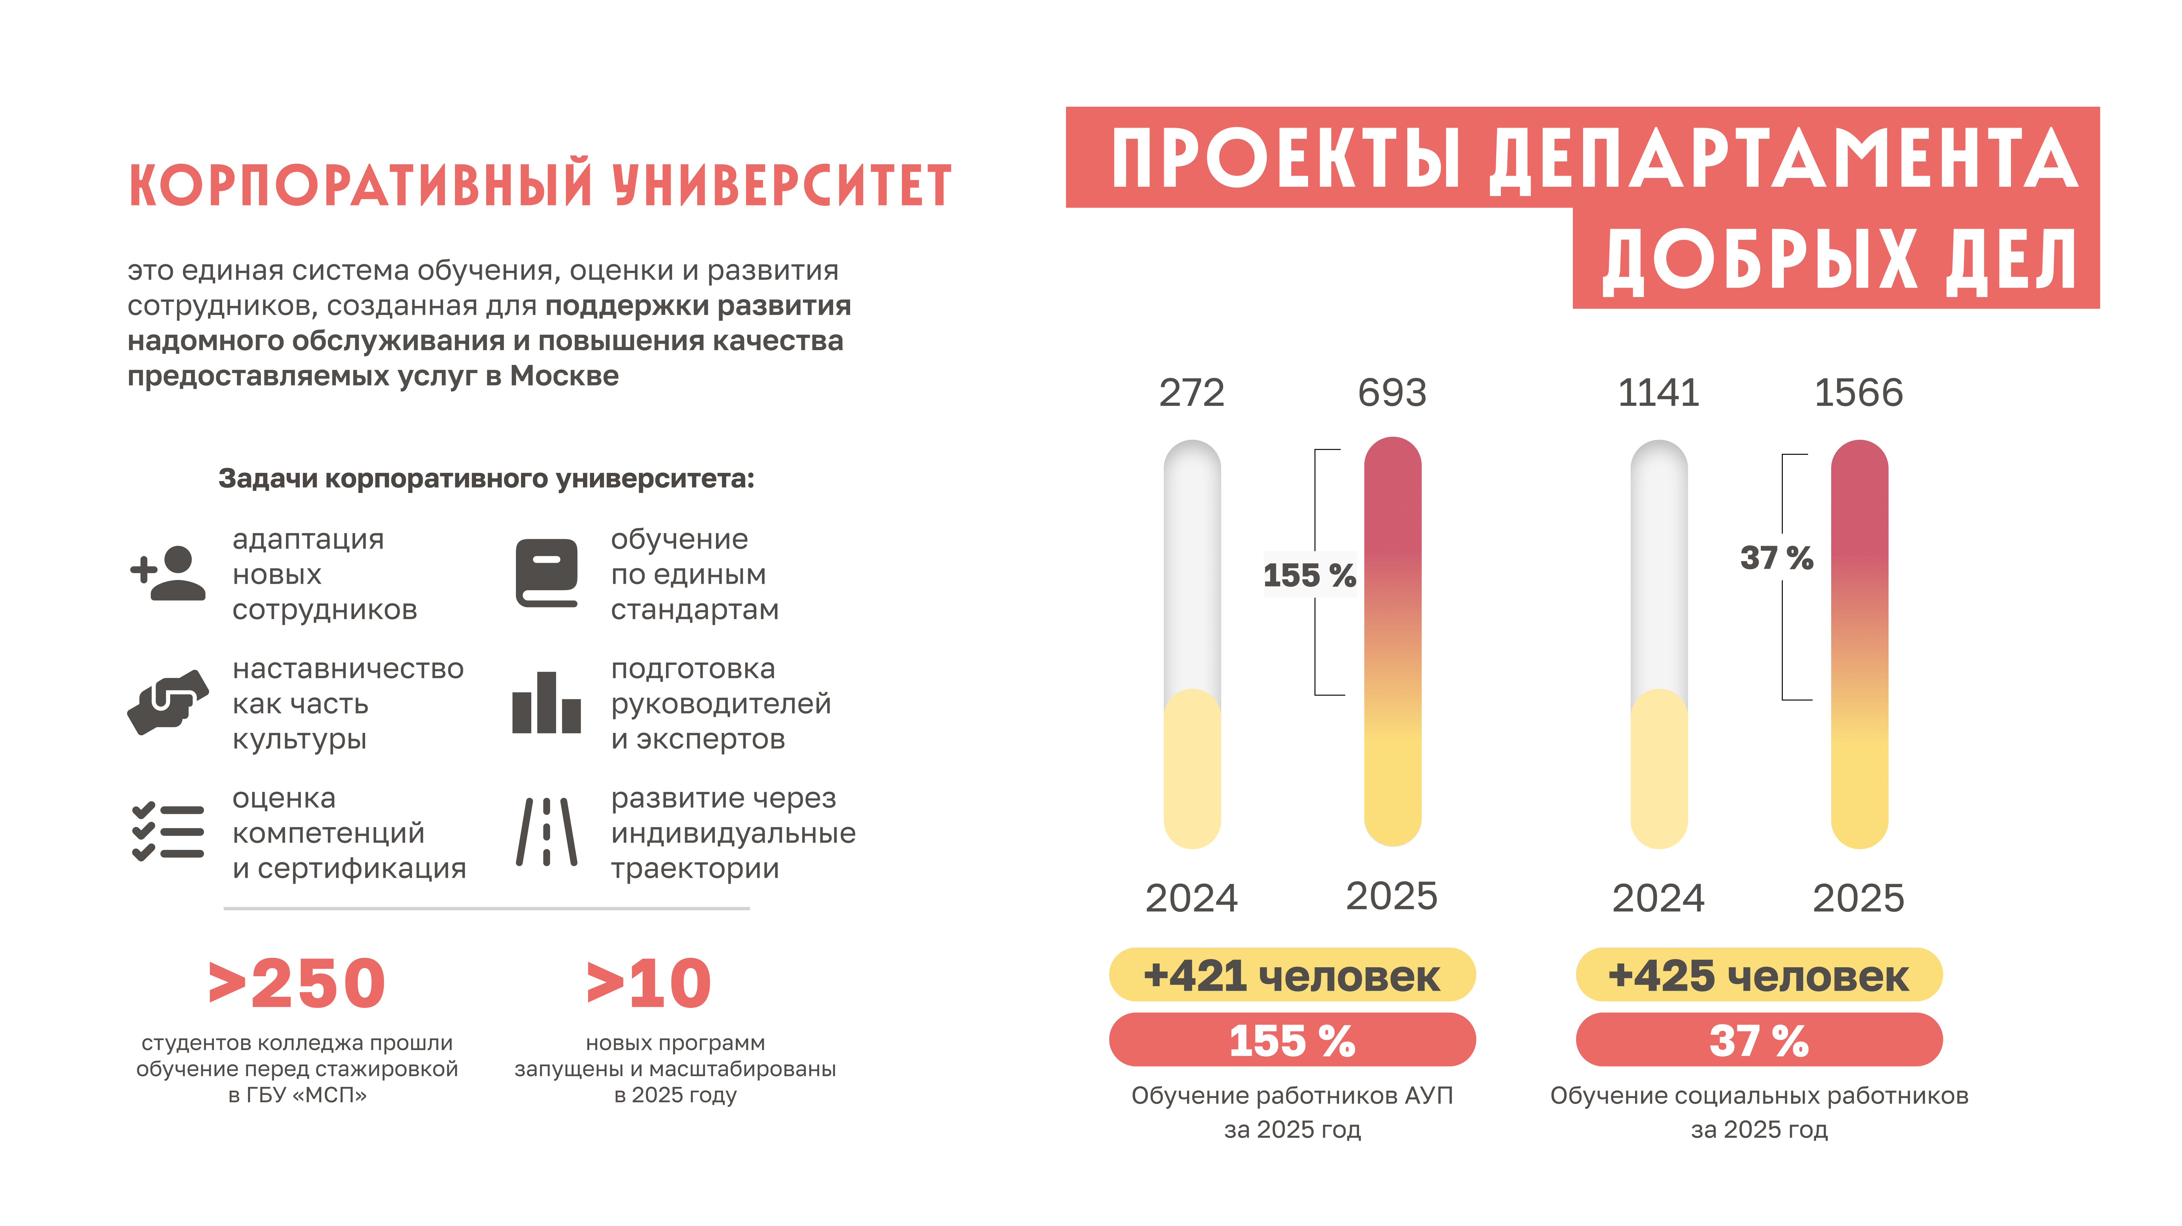

Slide 15


